Slide 1
MAVZU:MASHG‘ULOT. MEVA УА REZAYOR MEVA
EKINLARI BELGILARINING O‘ZGARISHIGA OLIB
KELUVCHI OMILLAR BILAN TANISHISH.

Slide 2
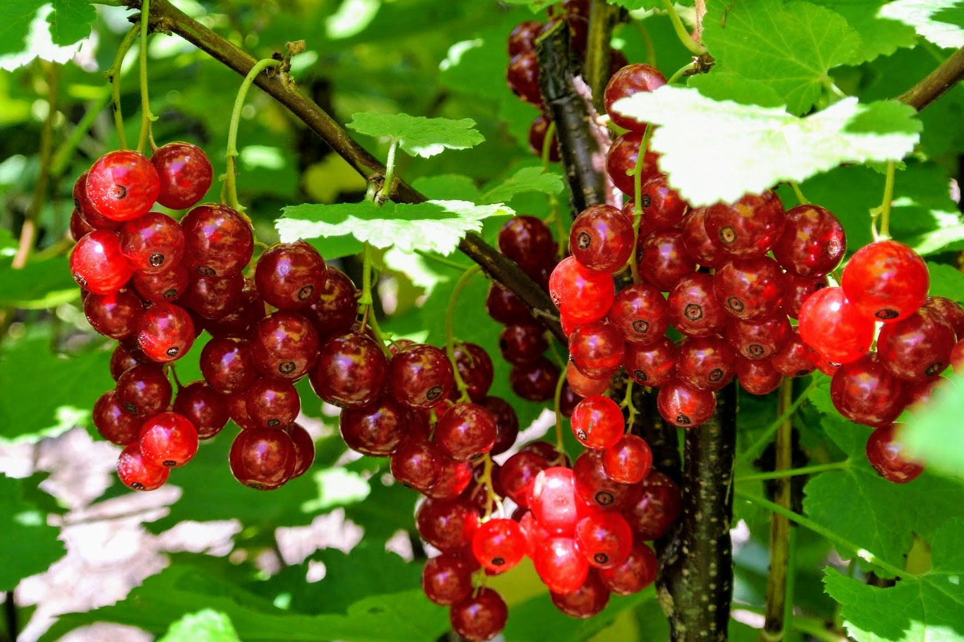
Darsning maqsadi: talabalarni meva va rezavor meva ekinlarining morfologik, biologik va pomologik belgilarining o‘zgarishiga sabab bo‘luvchi omillar bilan tanishtirish.
Mashg‘ulot uchun kerakli jihozlar: darsliklar, jadvallar, rasmlar, mulyajlar, konservatsiya qilingan mevalar.
Asosiy tushunchalar: genotip o‘zgarmasdan fenotipik belgilarning tuproq-iqlim sharoiti, tashkiliy-iqtisodiy, agrotexnik va biologik omillar ta ’sirida o ‘zgarish qonuniyatlari sabablari, korrelyativ bog‘lanishlar. Belgilarni o‘zgarish qonuniyatlarining seleksiyada va navshunoslikdagi ahamiyati.

Slide 3
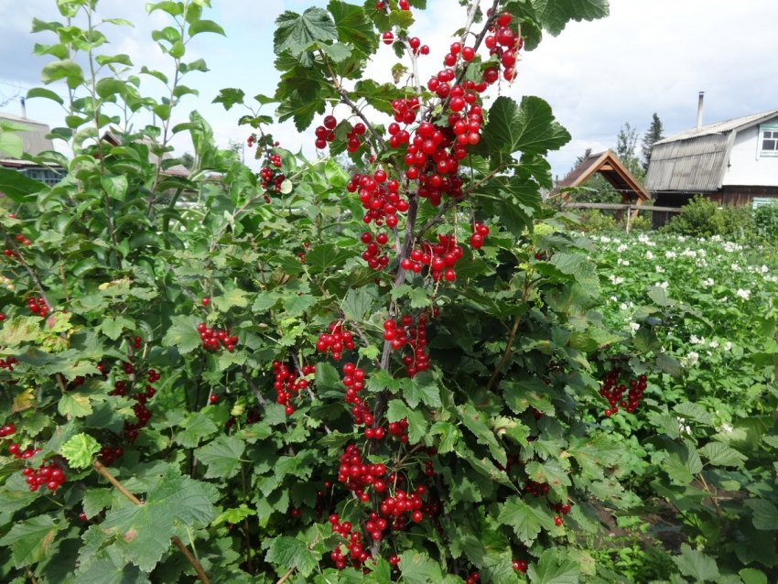
Har xil omillar ta ’sirida meva va rezavor meva ekinlarining belgilari o‘zgarishi mumkin. Bular yaxshi va yomon tomonga bolishi mumkin. Bunda genotip o'zgarmay qolsa ham fenotipi yaxshi tomonga
(meva massasining, unda qand miqdorining oshishi, qishga chidamliligini oshishi va h.k.) va yomon tomonga (meaning kichrayishi, hosil davrining kichrayishi va h.k.) o‘zgarishi mumkin.
Shuning uchun ham qaysi omil belgining qaysi tomonga o‘zgarishiga olib kelishini bilish kerak.

Slide 4
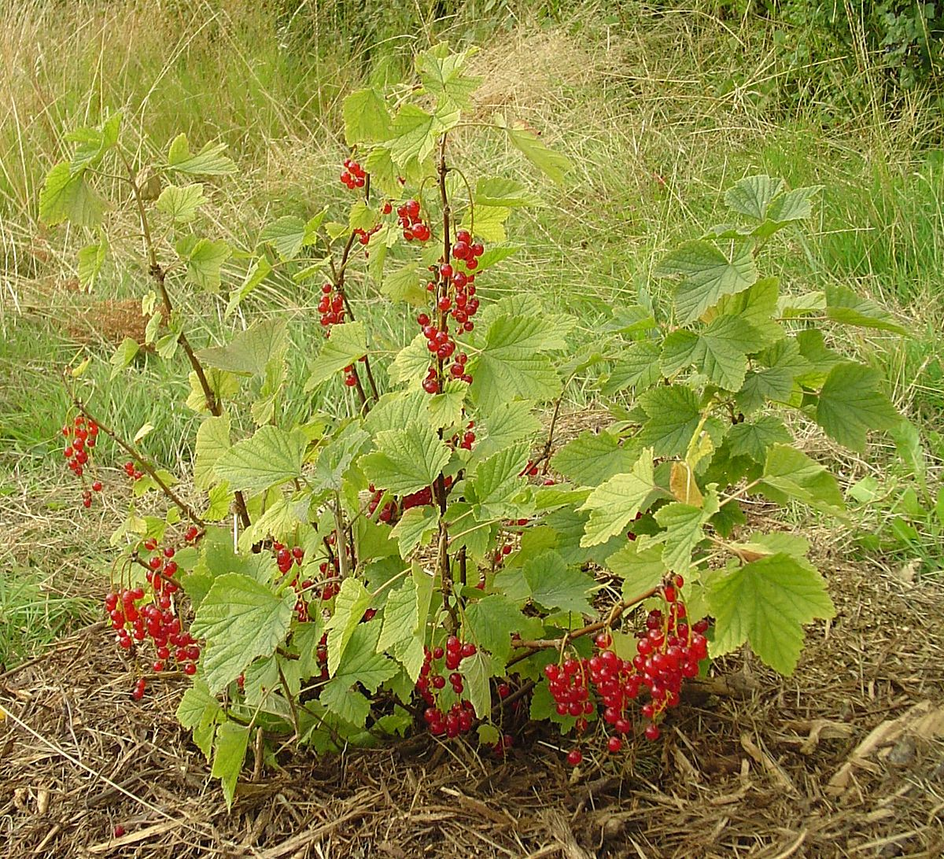
Tajribalarning ko‘rsatishicha, asosiy belgilar (meva kattaligi, ta’mi, rangi) qo‘shimcha belgilarga qaraganda o‘zgaruvchan bo‘ladi.
0‘zgarishlarga olib keluvchi omillarni quyidagi guruhlarga bo‘lish mumkin:
1.Tuproq iqlim sharoiti
2.Tashkiliy iqtisodiy omillar
3.Agrotexnik omillar
4.Biologik omillar.

Slide 5
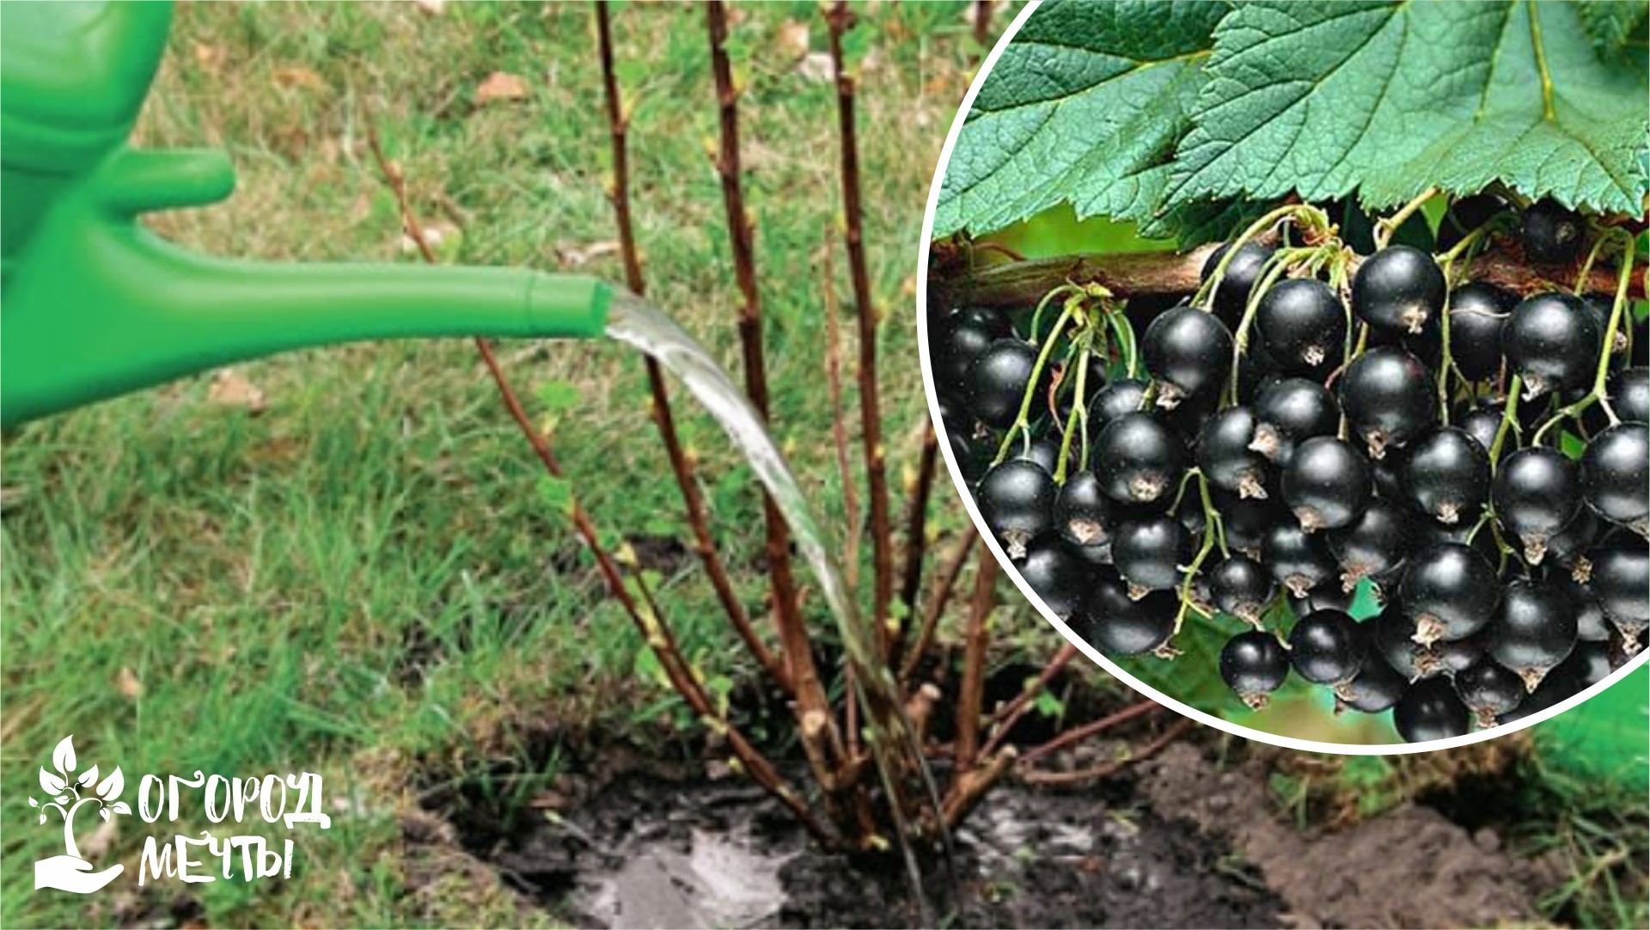
Belgilar qaysi faktorlar ta ’sirida qanday o ‘zgarishini bilib, korrelyatsion bog‘liqlikni topish mumkin. Bunda omil birligi belgilar o ‘zgarish birliklarini aniqlash imkoniyati tug‘iladi.
Topshiriq:
1. Meva va rezavor meva ekinlari belgilarining o‘zgarishiga olib keluvchi faktorlar va ular o‘rtasidagi bog‘liqlikni o‘rganish.
2. Belgilar va ularning o‘zgarishiga olib keluvchi faktorlar o‘rtasidagi bog‘liqlik jadvalini yozish va o‘rganish.

Slide 6
Oʻzbekistonda kulupnay, malina, smorodina koʻp ekiladi. Rezavor mevali oʻsimliklaroʻ. vegetativ yoʻl bilan (kalamchasidan, parhish qilib, bachkisidan va gajakchasidan) koʻpaytiriladi. Koʻchati bahorda va kuzda ekiladi. Tuproq yumshatilgan, begona oʻtlardan toza holda tutiladi, oʻgʻitlanadi, vaqtivaqti bilan sugʻoriladi. Rezavor mevali oʻsimliklaroʻ. hosilga erta (kulupnay 2yili; malina 3yili; smorodina, krijovnik 3—4yili) kiradi va har yili hosil beradi.
Sershira rezavor meva beruvchi koʻp yillik buta, chala utsimon oʻsimliklarning katta guruhi. Mevali oʻsimliklar guruhiga kiradi, yovvoyi va ekma quritilgan holda isteʼmol qilinadi, ulardan qiyom, sharbat, murabbo, vino va boshqa tayyorlanadi. Rezavor mevalar, Mas, krijovnik, maymunjon, kulupnay, smorodina, malina va chakanda (oblepixa)lar tarkibida inson salomatligi uchun zarur boʻlgan organik kislotalar, qand, mineral tuzlar, vitaminlar, xushboʻy moddalar koʻp; baʼzilari (Mas, zirk, malina, chernika, qora mevali ryabina) dorivorlik ahamiyatiga ega. Mevalari isteʼmol qilinadigan yovvoyi va ekma turlari Yer yuzining hamma joyida, ayniqsa, iqlimi moʻʼtadil mamlakatlarda koʻp oʻstiriladi

